Slide 1

项目答辩
JAVA02班 李国贤

Slide 2
项目介绍
个人档案：
  首页
  日志
  相册
  个人档案
  留言
  注册

Slide 3
项目功能介绍
本人完成的功能：
  首页
  日志
  相册
  个人档案
  留言
  注册

Slide 4
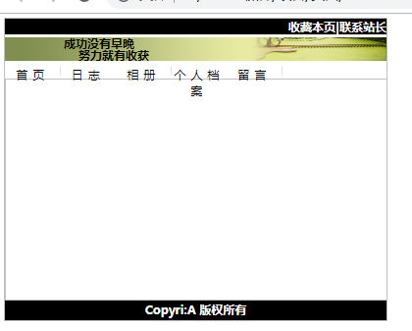
网页1
indenx页面：
第一个页面
几乎无多大难度；
这个图片因为缩小
了；所以有点错误
，另外首页导航栏
有点不标准，但是
比原图更清晰

Slide 5
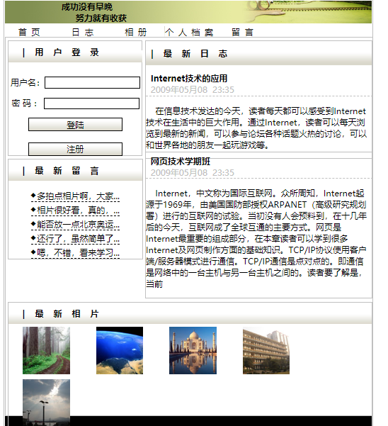
网页2
main页面：
（首页）

Slide 6
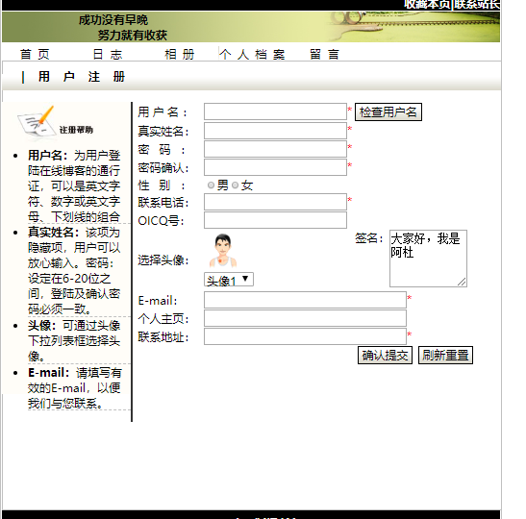
网页3
reg页面：
（注册）很繁琐
’签名‘放单列上面
需要查找新代码；
源代码需一个一
个打无复制粘贴

Slide 7
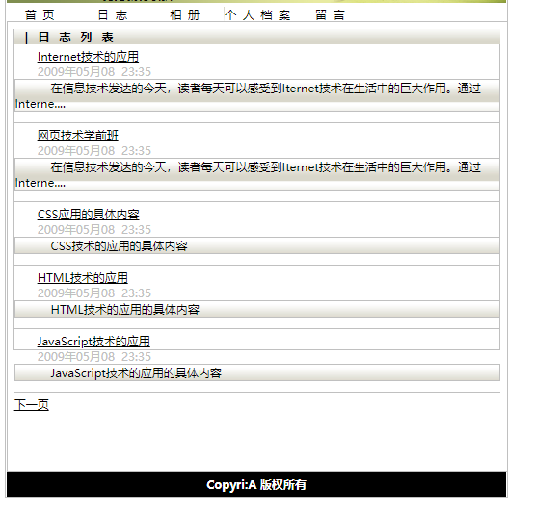
网页4
article页面：
（日志）没难度

Slide 8
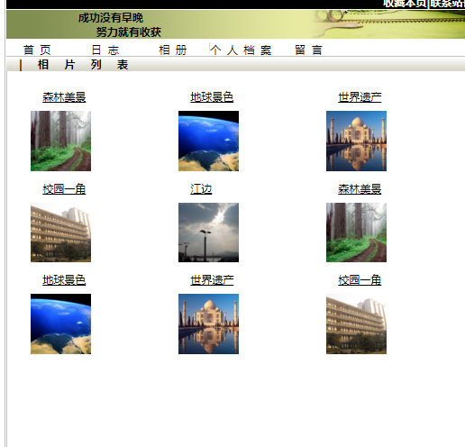
网页5
photo页面：
（图片）只需加入
图片，设置宽高

Slide 9

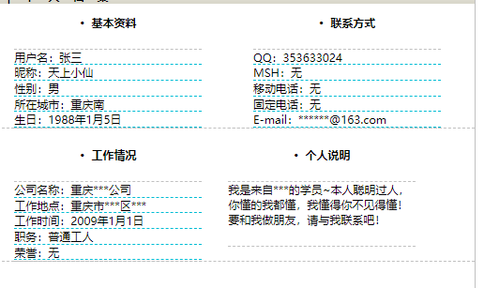
personalData页面：
（个人档案）四个盒子，浮动，易操作

Slide 10
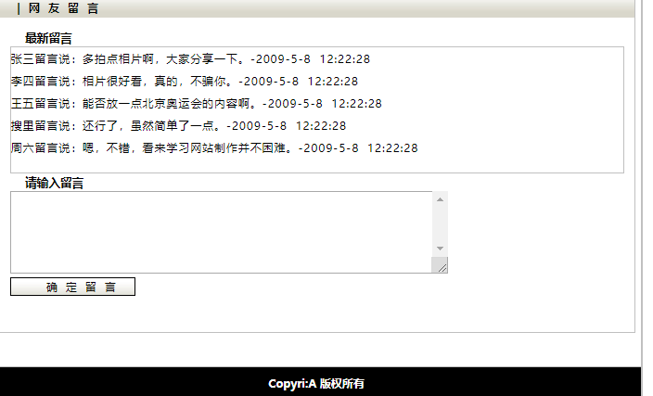
网页7
msg页面：（留言）
留言框滚动条有差异

Slide 11
项目完成情况
页面A：已完成
页面B：已完成
页面C：已完成
页面D：已完成
整体完成情况：已完成
每个页面的任务完成情况，以及整体完成情况

Slide 12


经验和收获
收获
  html知识
  新的代码
  学会自己制作简单的网页
  打字的速度
心得
  磨练了自己的心态
  深刻的感受到同学的帮助有多重要

Slide 13
致谢
感谢同学的帮助和老师的指导

